Slide 1
ПРОЕКТНЫЙ ПРАКТИКУМ
Полка
Отзывы на игры. Оценку ставят люди на сайте.
Иванов Никита Сергеевич
Группа БПИ2304
Полка · отзывы на игры
1 / 14
Notes:
Здравствуйте. Меня зовут Иванов Никита Сергеевич, группа БПИ2304. Проект называется «Полка». Это каталог отзывов на игры. Средняя оценка на карточке считается только по отзывам людей, которые зарегистрировались на сайте. Цифру из магазина я не подставляю.

Slide 2
ПРОБЛЕМНАЯ ОБЛАСТЬ
Оценка есть. Автора не видно.
01
02
03
Магазин
Пример
Зачем это
Одна цифра на тысячи голосов. Кто поставил балл, не видно.
Hollow Knight: на Полке три отзыва с именами и средняя 9,0.
Вечером человек выбирает игру и хочет два живых мнения, не толпу баллов.
Полка · отзывы на игры
2 / 14
Notes:
Проблема: в магазине одна общая оценка, и по ней не понять, кому игра зашла. Пример из каталога: у Hollow Knight на Полке три отзыва с именами, средняя 9,0. Задача актуальна для человека, который вечером выбирает игру и хочет прочитать два-три отзыва, а не тысячу баллов.

Slide 3
РЕШЕНИЕ
Среднюю считает сам сайт
1
Один человек — один отзыв на игру. Оценка от 1 до 10.
2
Свой текст можно исправить. Чужую карточку и чужой отзыв — нет.
3
Каталог читается без входа. Писать отзыв и добавлять игру — после входа.
Что уже работает
Поиск и фильтр
Своя средняя
Обложка игры
Новинки и цена
Полка · отзывы на игры
3 / 14
Notes:
Продукт — каталог «Полка». Среднюю считает сам сайт, не магазин. Один человек оставляет один отзыв на игру, оценка от 1 до 10. Своё можно исправить, чужое нельзя. Без входа каталог читается. После входа можно написать отзыв и добавить игру. Уже работают поиск, фильтр, своя средняя, обложка и страница новинок с ценой.

Slide 4
ТЕХНОЛОГИЧЕСКАЯ РЕАЛИЗАЦИЯ
Три части
Страницы
Сервер
База
Каталог, карточка, вход, форма отзыва, новинки.
Вход, отзыв, новая игра. Пароль сверяется с хешем.
Файл SQLite: люди, игры, отзывы. Создаётся при запуске.
Иванов Н.С.
Иванов Н.С.
Иванов Н.С.
Откуда берётся новая игра
Карточка — из RAWG или из запасного списка. Обложка — со страницы магазина, если игры там нет, с сайта студии.
Полка · отзывы на игры
4 / 14
Notes:
Система из трёх частей, все три собрал я, Иванов Никита Сергеевич. Страницы показывают каталог и формы. Сервер принимает вход, отзыв и новую игру, пароль хранится как хеш. База — один файл SQLite, он создаётся при первом запуске. Описание новой игры может прийти из RAWG. Если ключа нет, есть запасной список. Обложку сайт берёт со страницы магазина, а если игры там нет — с сайта студии.

Slide 5
ТЕХНОЛОГИИ
Чем сделано
Next.js
React
TypeScript
Tailwind
SQLite
Node.js
Это код сайта. Страницы, сервер, базу и проверку собрал Иванов Н.С.
Проверка — команда npm test, восемь автотестов.
Полка · отзывы на игры
5 / 14
Notes:
На этом слайде только то, на чём написан сайт: Next.js, React, TypeScript, Tailwind, SQLite и Node.js. Магазины сюда не входят. Это источники картинок и ссылок, а не технологии проекта. Все модули собрал Иванов Никита Сергеевич. Проверка запускается командой npm test, автотестов восемь.

Slide 6
РЫНОК
Для кого и чем отличается
Аудитория: игрок, который вечером выбирает игру. Сначала свои, потом любой с аккаунтом.
Steam
Магазин и толпа оценок
Metacritic
Критики и игроки в одной цифре
RAWG
База игр и картинки
Полка
Имя автора и своя средняя. Игры не продаёт.
Полка · отзывы на игры
6 / 14
Notes:
Целевая аудитория узкая: человек, который выбирает игру вечером. Сначала это свои, потом любой, кто зарегистрировался. Steam, Metacritic и RAWG уже закрывают магазин, общую оценку и большую базу. Отличие Полки: видно, кто написал отзыв, средняя считается здесь, и игры сайт не продаёт.

Slide 7
БИЗНЕС-МОДЕЛЬ
Балл не продаётся
01
02
03
Сейчас
Цена
Позже
Платежей нет. Это прототип для практикума, не касса.
Чтение и отзыв ничего не стоят. Иначе оценку можно было бы купить.
Можно сделать кабинет студии, чтобы читать отзывы своего круга. Этого ещё нет.
Полка · отзывы на игры
7 / 14
Notes:
Бизнес-модель сейчас простая: сайт ничего не продаёт. Игры не продаются, оценка не продаётся. Чтение и отзыв бесплатны специально, чтобы балл нельзя было купить. Если продукт развивать, возможен кабинет для студии: читать отзывы своего круга. Этого в прототипе нет.

Slide 8
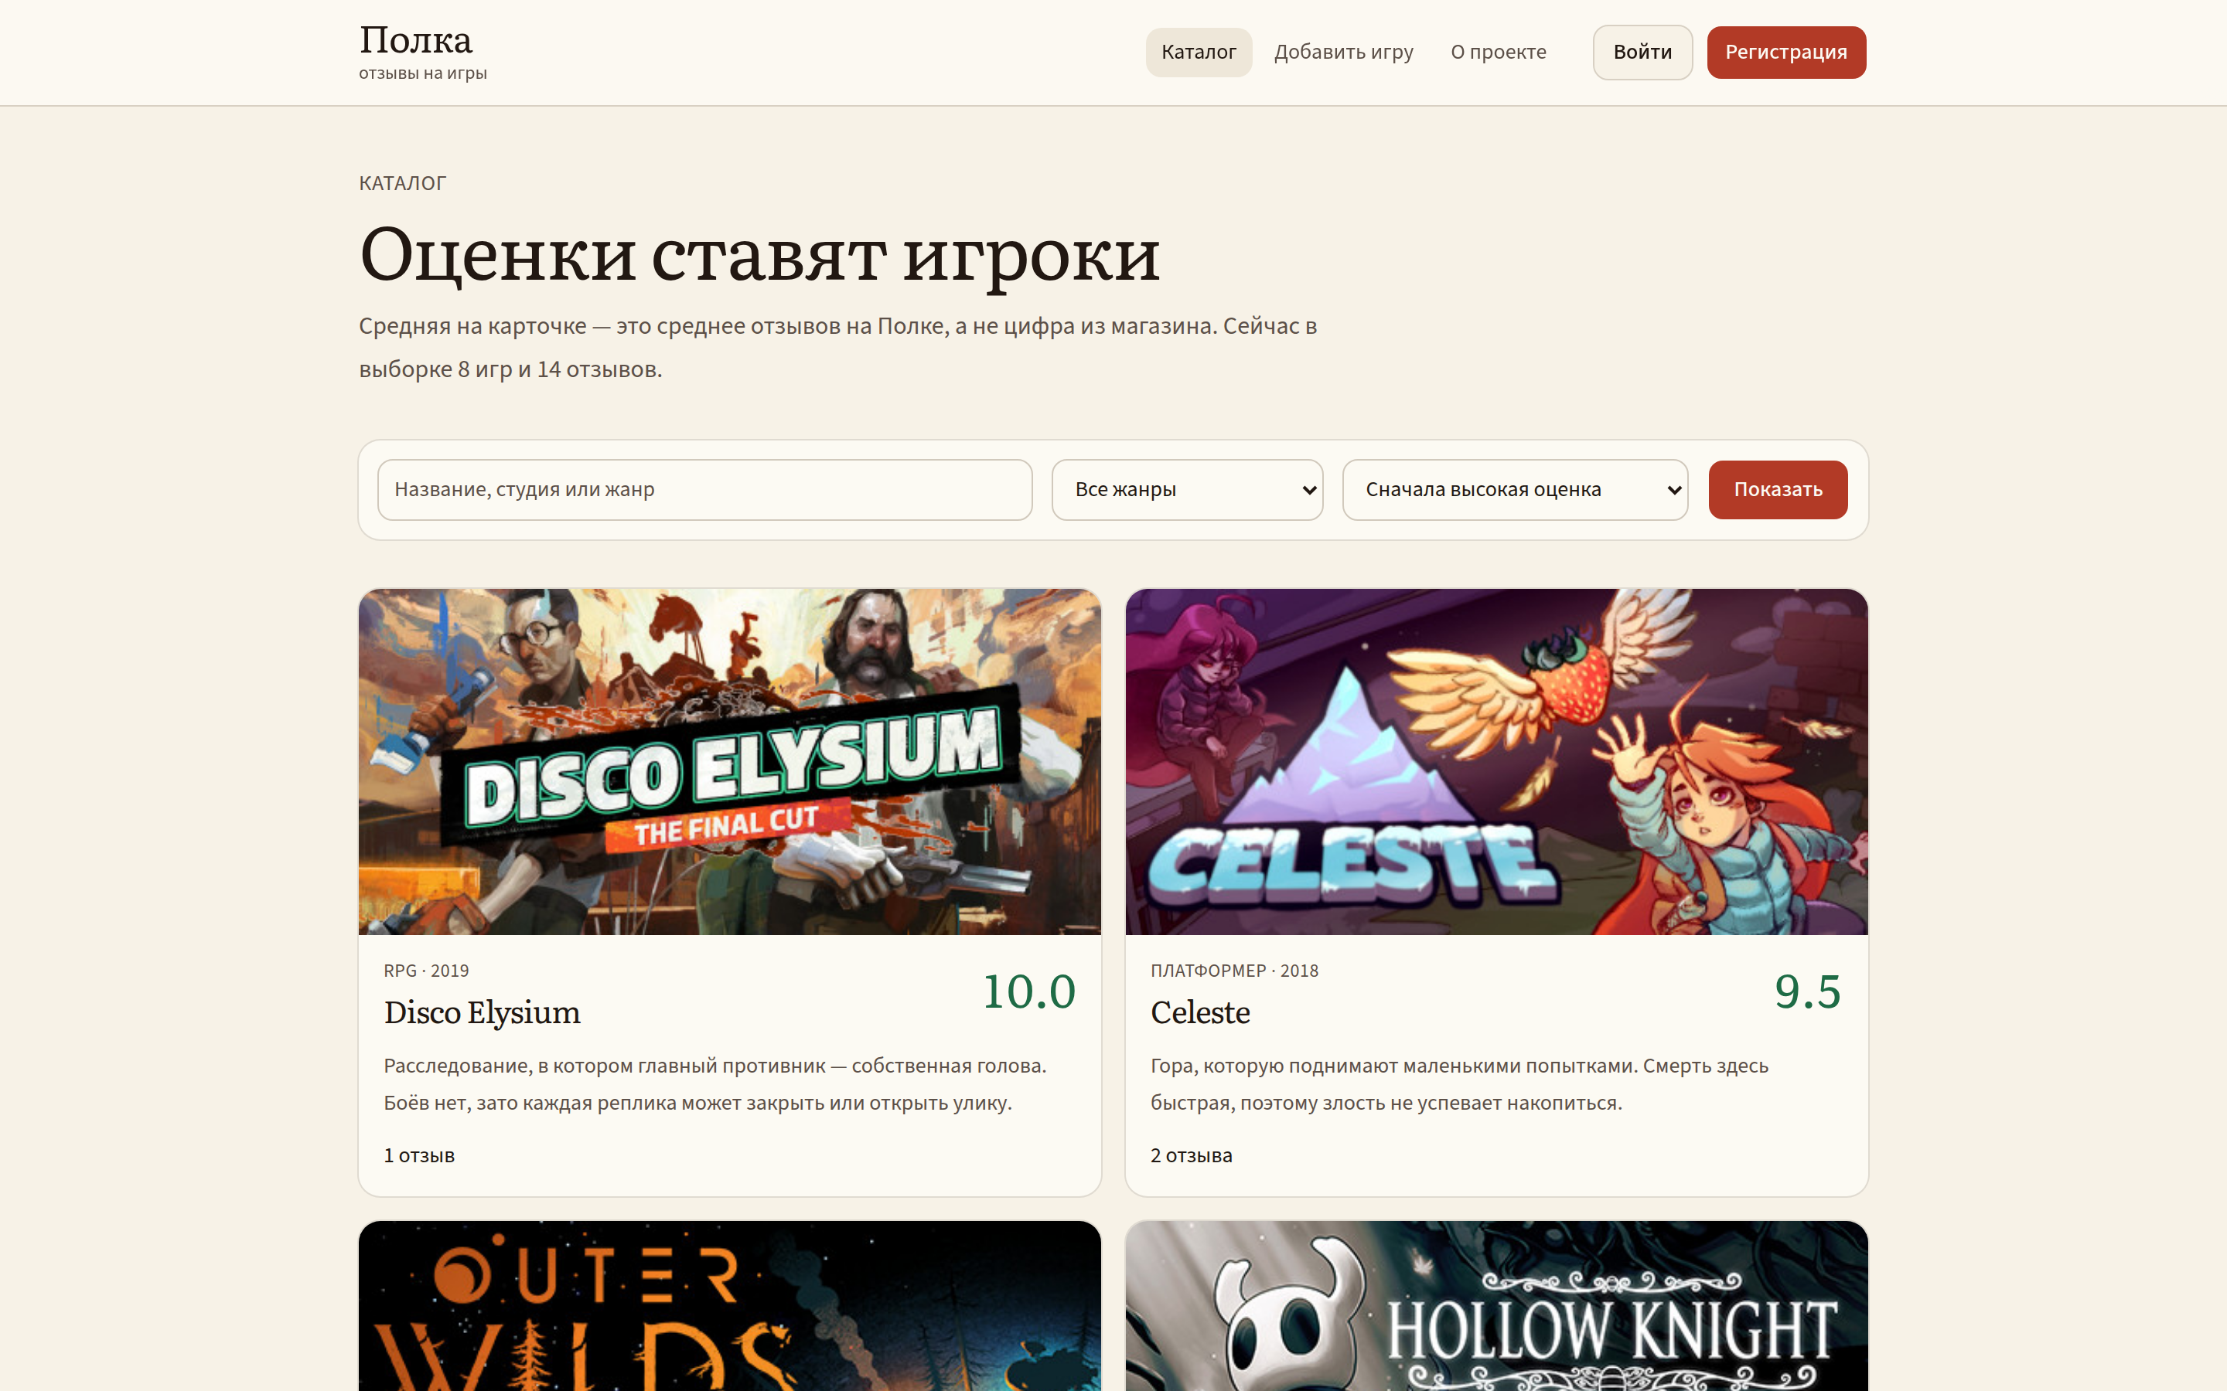
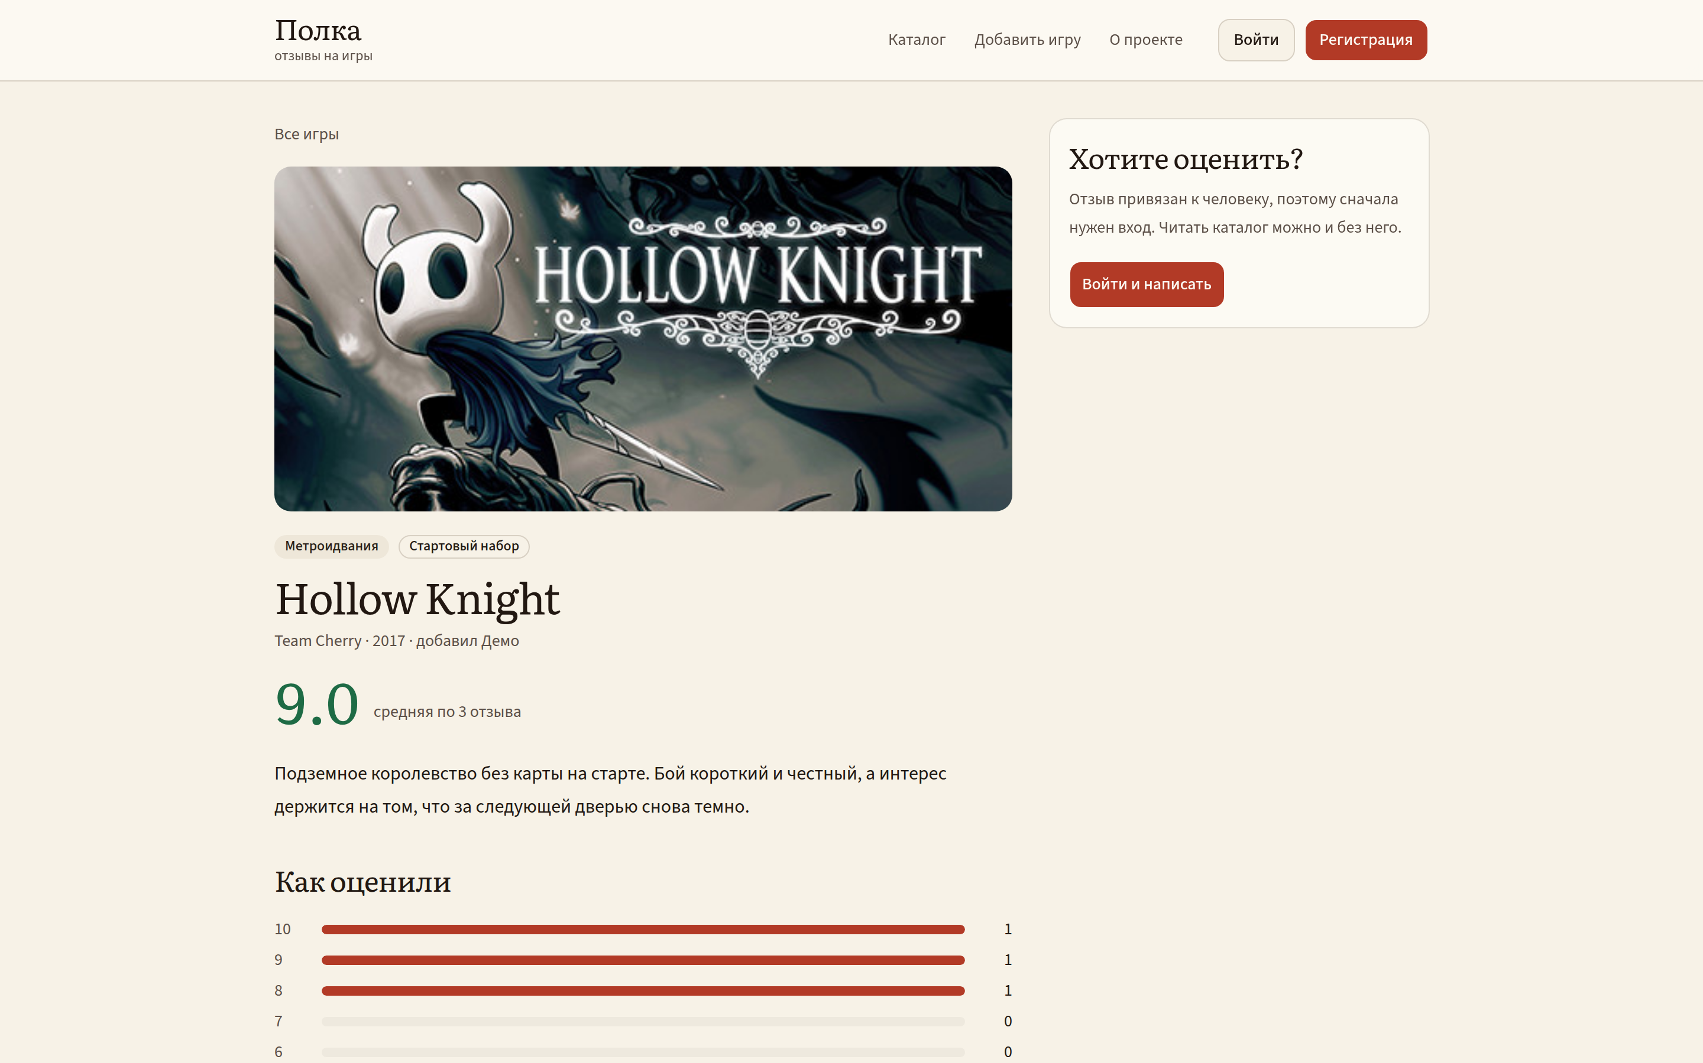
ДЕМОНСТРАЦИЯ
Так это выглядит
Каталог. Выше оценка — выше карточка.
Hollow Knight. Средняя 9,0 по трём отзывам.
Гость читает каталог без входа. Оценку ставит после входа. Экраны собрал Иванов Н.С.
Полка · отзывы на игры
8 / 14
Notes:
Показываю работающий прототип. На главной карточки с обложкой, жанром и оценкой. Disco Elysium первый, потому что здесь ему поставили 10. Hollow Knight: 9,0 по трём отзывам, у каждого есть имя. Эти экраны собрал Иванов Никита Сергеевич. Без входа можно читать, поставить оценку можно после входа.

Slide 9
ДЕМОНСТРАЦИЯ
Что открыть
1
Фильтр «Платформер» — остаётся Celeste.
2
Hollow Knight: оценка 9,0 и три отзыва с именами.
3
Вход: demo@polka.local, пароль polka1234.
4
«Добавить игру» — Cuphead. Обложка уже на карточке.
5
Одна оценка. Сервер пересчитывает среднюю.
6
Имя в шапке: свои игры и свои отзывы.
Сценарии и серверную часть собрал Иванов Н.С.
Полка · отзывы на игры
9 / 14
Notes:
Этот слайд я не читаю целиком, а открываю сайт. Фильтр «Платформер» оставляет Celeste. На Hollow Knight три отзыва с именами. Вхожу как demo@polka.local, пароль polka1234. Добавляю Cuphead: обложка уже стоит. Ставлю одну оценку и показываю, что сервер пересчитал среднюю. В шапке открываю свои игры и свои отзывы. Всё это собрал я.

Slide 10
КОМАНДА
Команда проекта
Иванов Никита Сергеевич — разработчик
Группа БПИ2304
Страницы
Каталог, карточка, вход, добавление игры, новинки.
Сервер и база
Сессия, отзывы, средняя, запрет чужих правок.
Магазины
Ссылка только туда, где игра есть, и оценка этого магазина.
Проверка
Восемь автотестов и ручной проход по основным экранам.
Полка · отзывы на игры
10 / 14
Notes:
Команда проекта: Иванов Никита Сергеевич, разработчик, группа БПИ2304. В работу вошли страницы, сервер и база, ссылки на магазины и проверка. По своей части готов ответить на вопросы.

Slide 11
УЧАСТНИК
Иванов Никита Сергеевич
Разработчик
Ключевые результаты
• Каталог, вход, отзыв, новинки и тёмная тема.
• Один отзыв на человека и запрет чужой правки.
• Восемь автотестов и ручной проход экранов.
Технологии: Next.js, React, TypeScript, Tailwind, SQLite, Node.js.
9
8
8
10
страниц
тестов
историй
игр в каталоге
Полка · отзывы на игры
11 / 14
Notes:
Мои результаты: собраны страницы каталога, входа, отзыва и новинок, есть тёмная тема. Один человек не может оставить второй отзыв на ту же игру, чужое править нельзя. Автотестов восемь, пользовательских историй восемь, в стартовом каталоге десять игр. Технологии те же, что на слайде со стеком.

Slide 12
РЕЗУЛЬТАТЫ
Что получилось
10 игр
Честная оценка
Стартовый каталог и 16 отзывов. Средняя считается на сайте.
Один отзыв на пару «человек + игра». Чужое изменить нельзя.
Внешние данные
Новинки
Обложка, ссылка на магазин и оценка этого магазина на кнопке.
Даты со страницы магазина. Цена в рублях, тенге, долларах и евро.
Полка · отзывы на игры
12 / 14
Notes:
За проект получился рабочий сайт. В комплекте десять игр и шестнадцать отзывов. Средняя считается только по отзывам на Полке. Второй отзыв того же человека не сохраняется. У игры есть обложка и кнопка магазина, только если игра там продаётся, рядом оценка этого магазина. На новинках дата и цена в четырёх валютах. Рубли посчитаны из долларовой цены по курсу Банка России.

Slide 13
ПЛАН РАЗВИТИЯ
Куда можно расти
Ближайшее
Позже
Отзыв на карточке новинки.
Больше игр в стартовом наборе.
Своя оценка не смешивается с оценкой магазина.
Постоянный адрес, чтобы сайт жил без включённого компьютера.
Кабинет студии для чтения отзывов своего круга.
Продажи игр по-прежнему нет.
Полка · отзывы на игры
13 / 14
Notes:
Ближайшие шаги: дать оставить отзыв на новинку и расширить стартовый набор. Своя средняя и оценка магазина остаются разными цифрами. Позже сайт можно вынести на постоянный адрес, чтобы он открывался без включённого компьютера, и сделать кабинет для студии. Продавать игры Полка не будет.

Slide 14
ЗАКЛЮЧЕНИЕ
Полка считает свою среднюю
Каталог отзывов, где у текста есть имя автора.
Один человек — один отзыв. Чужое изменить нельзя.
Прототип открывается и проходит основные сценарии.
Иванов Никита Сергеевич
Группа БПИ2304 · готов ответить на вопросы
Полка · отзывы на игры
14 / 14
Notes:
Коротко: «Полка» — каталог отзывов, средняя считается по людям этого сайта, у каждого отзыва есть имя. Один человек оставляет один отзыв, чужое править нельзя. Прототип работает, сценарии я только что показал. Меня зовут Иванов Никита Сергеевич, группа БПИ2304. Готов ответить на вопросы. Спасибо.

